Slide 1
Bài 14 Ba lần kháng chiến chống quân xâm lược Mông – Nguyên ( thế kỉ XIII )

Slide 2
CÂU 3:
Việc nhà Trần thay thế nhà Lý phù hợp với tiến trình của lịch sử. Vì:
Cuối thế kỉ XII, nhà Lý suy yếu, quan lại ăn chơi sa đọa, không chăm lo đời sống của nhân dân.
-Thiên tai, mất mùa liên tiếp xảy ra.
=> Đời sống nhân dân cực khổ.
- Các thế lực phong kiến địa phương nổi dậy.
- Nhà Lý phải dựa vào thế lực họ Trần chống lại các thế lực nổi loạn.
- Tháng 12 - 1226, Lý Chiêu Hoàng buộc phải nhường ngôi cho Trần Cảnh.
=> Nhà Trần thành lập

Slide 3

I
Cuộc kháng chiến lần thứ nhất
chống quân xâm lược mông cổ (1258)

Slide 4
Cuộc kháng chiến lần thứ nhất
chống quân xâm lược mông cổ (1258)
1. Âm mưu của Mông Cổ
Đầu thế kỉ XIII, nhà nước phong kiến Mông Cổ được thành lập
- Mông Cổ âm mưu xâm lược Đại Việt để làm bàn đạp tiêu diệt Nam Tống.

Slide 5
2. Nhà Trần chuẩn bị
+ Ban lệnh cả nước sắm sửa vũ khí.
+ Thành lập các đội dân binh ngày đêm tập luyện võ nghệ.

Slide 6
3. Diễn biến
Tháng 1/1258, 3 vạn quân Mông Cổ tiến vào xâm lược nước ta
- Do thế giặc mạnh, vua Trần cho quân rút lui khỏi kinh thành Thăng Long để bảo toàn lực lượng, thực hiện chủ trương “ vườn không nhà trống”.
Quân Mông cổ kéo vào thành Thăng Long gần 1 tháng thiếu thốn khó khăn vì thiếu lương thực.
- Quân nhà Trần mở cuộc phản công, quân Mông Cổ thua to phải tháo chạy khỏi thành Thăng Long.
Trên đường rút chạy, quân Tống bị quân đội nhà Trần truy kích.
=> Kháng chiến thắng lợi.

Slide 7
Kết quả
Cuộc chiến kết thúc với chiến thắng của Đại Việt trong chưa đầy 1 tháng,
Ý nghĩa
Góp phần xây đắp truyền thống quân sự Việt Nam.
Để lại bài học vô cùng quý giá: chăm lo sức dân, tạo sự đoàn kết toàn dân, dựa vào dân đánh giặc.
- Đánh bại quân xâm lược hung tàn, bảo vệ nền độc lập.

Slide 8
Cuộc kháng chiến lần thứ hai
chống quân xâm lược mông cổ (1285)
1. Âm mưu xâm lược Cham-pa và Đại Việt của nhà Nguyên
- Năm 1279, Mông Cổ tiêu diệt Nam Tống lập ra nhà Nguyên.
Thực hiện âm mưu xâm lược Cham-pa và Đại Việt làm cầu nối thôn tính các nước phía Nam Trung Quốc.
Năm 1283, quân Nguyên do Toa Đô chỉ huy xâm lược
Cham-pa nhưng thất bại

Slide 9
2. Nhà Trần chuẩn bị kháng chiến
- Vua Trần triệu tập hội nghị Bình Than, Trần Quốc Tuấn được cử chỉ huy cuộc kháng chiến.
- Năm 1285, vua Trần mở hội nghị Diên Hồng về bàn các đánh giặc.
- Tổ chức cuộc tập trận và duyệt binh và chia quân đóng giữ ở những nơi hiểm yếu.
- Cả nước được lệnh chuẩn bị sẵn sàng đánh giặc, quân sĩ thể hiện quyết tâm đánh giặc.

Slide 10

3. Diễn biến và kết quả của cuộc kháng chiến
Tháng 1/1285, Thoát Hoan cầm đầu 50 vạn quân Nguyên tiến vào nước ta
Sau khi đánh địch tại biên giới, quân ta tiến về Vạn Kiếp, Thăng Long, cuối cùng rút về Thiên Trường thực hiện kế hoạch “Vườn không nhà trống”.
Toa Đô dẫn quân từ Chăm-pa ra Nghệ An, Thanh Hóa; quân Thoát Hoan mở cuộc tiến công xuống phía Nam để tiêu diệt quân ta, nhưng thất bại phải rút về Thăng Long, lâm vào tình trạng thiếu lương thực trầm trọng.
Tháng 5/1285, lợi dụng thời cơ quân địch đang suy yếu, nhà Trần tổ chức phản công đánh tan quân giặc ở nhiều nơi như Tây Kết, Chương Dương, Hàm Tử, Thăng Long.
Thoát Hoan ( ? – 1301 )
Hoàng tử nhà Nguyên, con trai thứ 9 của Hốt Tất Liệt

Slide 11
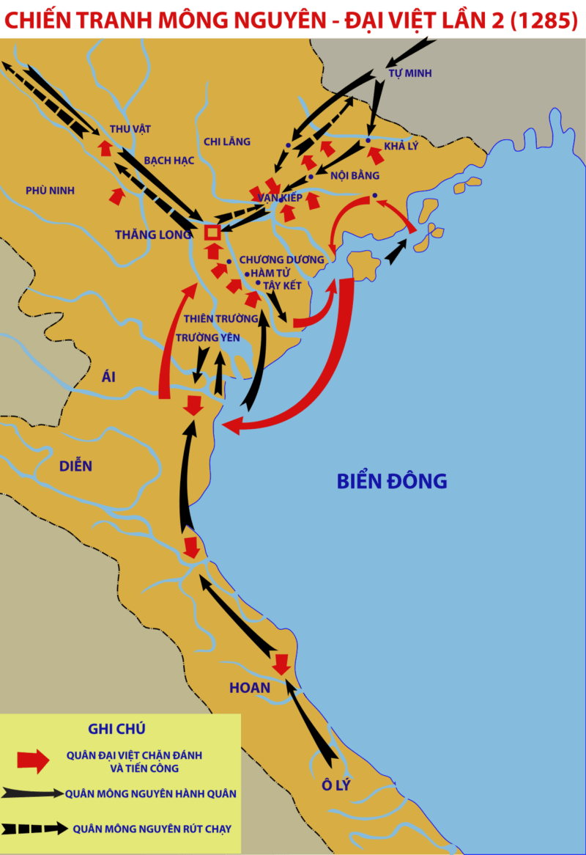
Lược đồ chiến tranh Mông Nguyên – Đại Việt lần 2 ( 1285 )

Slide 12

Nguyên nhân
Kết quả
Ý nghĩa
Năm 1258, quân Mông Cổ từng thất bại ở Đại Việt trong việc tìm cách mở một hướng từ phía Nam để đánh vào lãnh thổ Nam Tống.
50 vạn quân giặc bị giết chết, phần còn lại tháo chạy về nước. Toa Đô bị chém đầu, Thoát Hoan chui ống đồng về nước.
Là cuộc kháng chiến của quân Đại Việt dưới sự lãnh đạo của hai vua Trần Thánh Tông và Trần Nhân Tông đã toàn thắng, thể hiện "Hào khí Đông A" của Đại Việt thời ấy

Slide 13
III
Cuộc kháng chiến lần thứ ba
chống quân xâm lược mông cổ ( 1287 )

Slide 14
III
Cuộc kháng chiến lần thứ ba
chống quân xâm lược mông cổ ( 1287 )

Slide 15
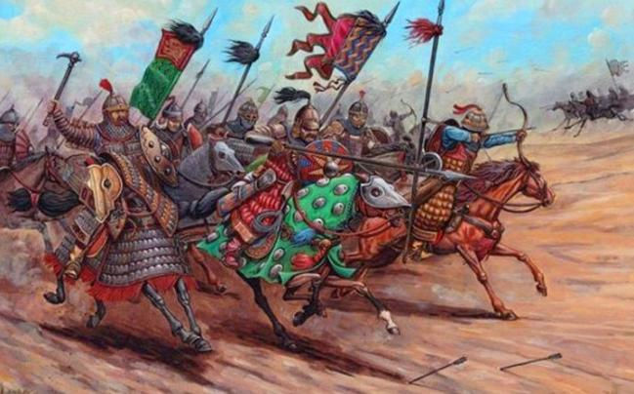
1. Nhà Nguyên xâm lược Đại Việt
Nhà Nguyên:
- Vua Nguyên đình chỉ cuộc xâm lược Nhật Bản, tập trung lực lượng quyết tâm đánh bại Đại Việt để trả thù.
- Quân Tống huy động quân đội đông đảo, nhiều tướng giỏi cho cuộc xâm lược Đại Việt lần 3.
Tổng tư lệnh : Thoát Hoan
Phó tổng tư lệnh : A Lý Hải Nha
Quân đội nhà Nguyên

Slide 16
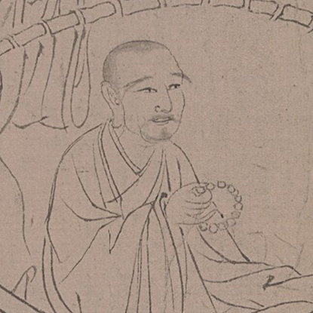
1. Nhà Nguyên xâm lược Đại Việt
Nhà Trần:
- Vua Trần huy động nhân dân chuẩn bị đánh giặc
Lãnh đạo : Trần Nhân Tông
Chỉ huy : Trần Hưng Đạo
- Cuối tháng 12 /1287, quân Nguyên tiến vào nước ta theo hai đường :
+ Quân bộ do Thoát Hoan chỉ huy vượt biên giới đánh vào Lạng Sơn, Bắc Giang, chiếm đóng Vạn Kiếp.
+ Quân thủy do Ô Mã Nhi chỉ huy tiến vào nước ta, ngược sông Bạch Đằng kéo về Vạn Kiếp.
Trần Nhân Tông
( 1278-1293 )

Slide 17
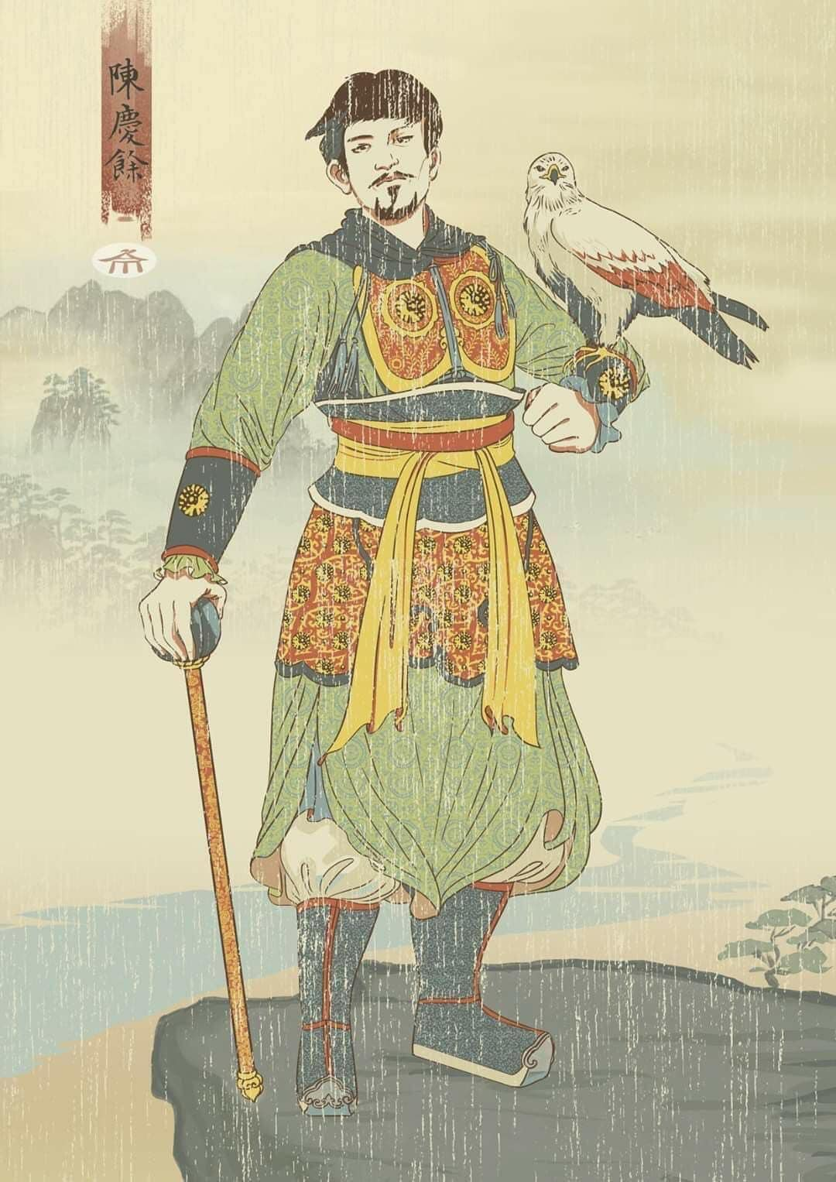
2. Trận Vân Đồn tiêu diệt đoàn thuyền lương của Trương Văn Hổ
- Quân của Ô Mã Nhi được giao nhiệm vụ bảo vệ đoàn thuyền lương của Trương Văn Hổ.
- Lợi dụng quân của Ô Mã Nhi kéo về Vạn Kiếp, Trần Khánh Dư bố trí trận địa mai phục.
- Khi đoàn thuyền lương của Trương Văn Hổ tiến qua Vân Đồn bị quân của Trần Khánh Dư từ nhiều phía đổ ra tấn công.
=> phần lớn thuyền lương của địch bị đắm số còn lại bị quân Trần chiếm.
Trần Khánh Dư
( 1240 – 1340 )

Slide 18
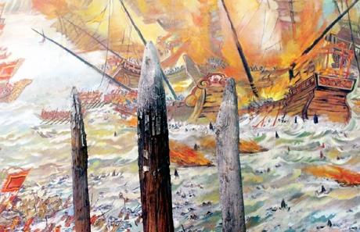
3. Chiến thắng Bạch Đằng
– Cuối tháng 1/1288, Thoát Hoan tiến vào chiếm đóng Thăng Long nhưng rơi vào tình thế bị động, binh lính hoang mang. Thoát Hoan quyết định rút quân lên Vạn Kiếp và từ đây rút quân về nước theo hai đường thủy, bộ.
– Quân dân nhà Trần bố trí, mai phục trên sông Bạch Đằng.
– Tháng 4/1288: đoàn thuyền của Ô Mã Nhi rút về theo sông Bạch Đằng, ta nhử địch vào sâu trận địa khi nước dâng cao.
– Lúc nước rút thuyền địch xô vào cọc và bị quân ta đánh từ 2 bên bờ. Nhiều tên giặc bị chết, Ô Mã Nhi bị bắt sống.
– Cánh quân bộ do Thoát Hoan chỉ huy vội vàng rút lui về nước.
Bãi cọc trên sông Bạch Đằng

Slide 19
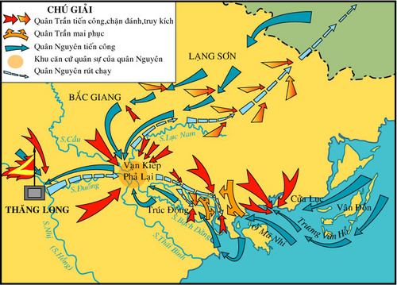
Lược đồ chiến tranh Mông Nguyên – Đại Việt lần 3( 1287 )

Slide 20
Nguyên nhân
Kết quả
Ý nghĩa
Sau thất bại Đại Việt năm 1285, Hốt Tất Liệt không từ bỏ chiếm Đại Việt -> kế hoạch tái chinh phạt được hoạch định.
- Toàn bộ thủy binh của giặc bị tiêu diệt, Ô Mã Nhi bị bắt sống.
- Quân bộ từ Vạn Kiếp rút về nước bị quân ta tập kích tiêu diệt.
Thất bại của Mông Cổ trong trận chiến này mang sự tự tin cho các quốc gia châu Á nhỏ xung quanh về các cuộc chiến của họ chống lại quân Mông Cổ sau này, đồng thời cũng đè bẹp tham vọng chinh phục toàn bộ Đông Nam Á của nhà Nguyên.

Slide 21
Âm mưu của Mông Cổ trong chiến tranh xâm lược Đại Việt lần 1 là gì?
A. Xâm lược Đại Việt để giải quyết những khó khăn trong nước.
B. Xâm lược Đại Việt để làm bàn đạp tấn công Nam Tống.
C. Xâm lược Đại Việt để làm bàn đạp tấn công Cham-pa.
D. Xâm lược Đại Việt để làm bàn đạp tấn công các nước phía nam Đại Việt.

Slide 22
Trước nguy cơ bị quân Mông xâm lược, triều đình nhà Trần đã có thái độ như thế nào?
A. Kiên quyết chống giặc và tích cực chuẩn bị kháng chiến.
B. Chấp nhận đầu hàng khi sứ giả quân Mông Cổ đến.
C. Cho sứ giả của mình sang giảng hòa.
D. Đưa quân đón đánh giặc ngay tại cửa ải.

Slide 23
Địa danh nào gắn liền với những chiến công hiển hách của quân dân nhà Trần trong cuộc kháng chiến lần thứ hai chống quân xâm lược Nguyên?
A. Bình Than, Đông Bộ Đầu, Vạn Kiếp.
B. Tây Kết, Hàm Tử, Chương Dương.
C. Thiên Trường, Thăng Long.
D. Bạch Đằng.

Slide 24
Ý nào dưới đây không phải ý nghĩa lịch sử của thắng lợi ba lần kháng chiến chống Mông – Nguyên?
A. Trần Quốc Tuấn
B. Trần Quốc Toản
C. Trần Quang Khải
D. Trần Khánh Dư

Slide 25
Ai là người được giao trọng trách Quốc công tiết chế chỉ huy cuộc kháng chiến lần thứ hai chống quân xâm lược Nguyên?
A. Đưa nước ta trở thành nước hùng mạnh nhất thế giới.
B. Đập tan tham vọng và ý chí xâm lược của quân Mông - Nguyên, bảo vệ nền độc lập chủ quyền và toàn vẹn lãnh thổ.
C. Nâng cao lòng tự hào, tự cường của dân tộc.
D. Để lại nhiều bài học kinh nghiệm quí giá trong nghệ thuật đánh giặc.

Slide 26
Thanks for watching !
This is where you section ends. Duplicate this set of slides as many times you need to go over all your sections.

